Slide 1
ОГБПОУ «Костромской областной музыкальный колледж»
ДЕНЬ ЕДИНЫХ ДЕЙСТВИЙ
Кострома,2024

Slide 2
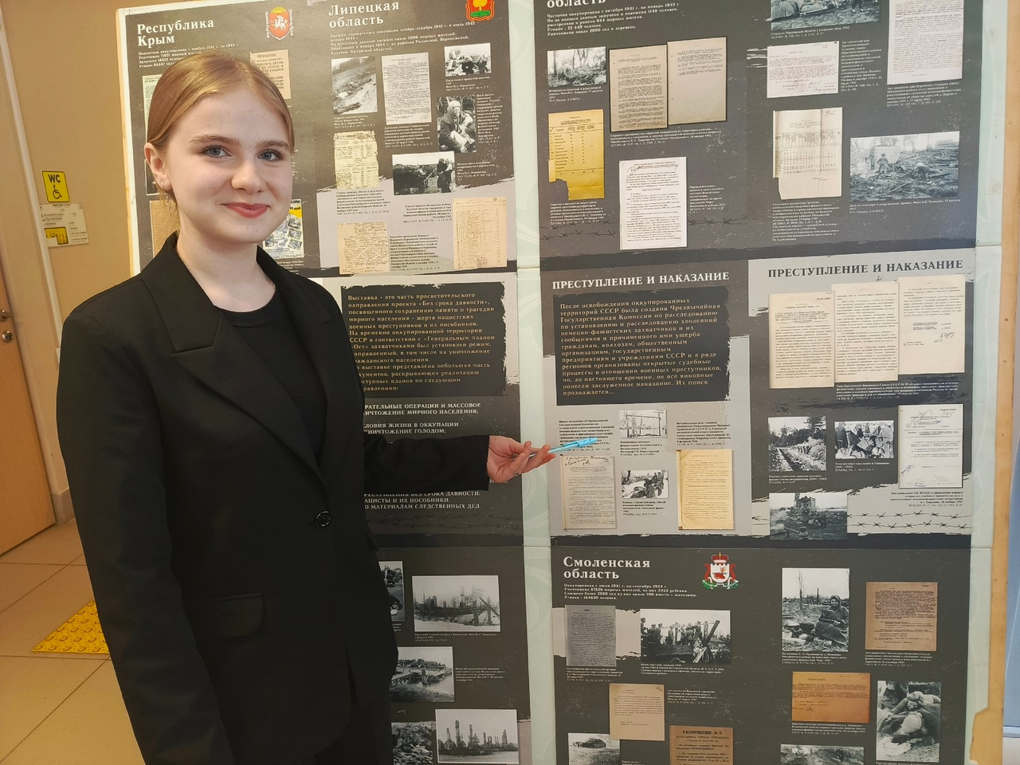
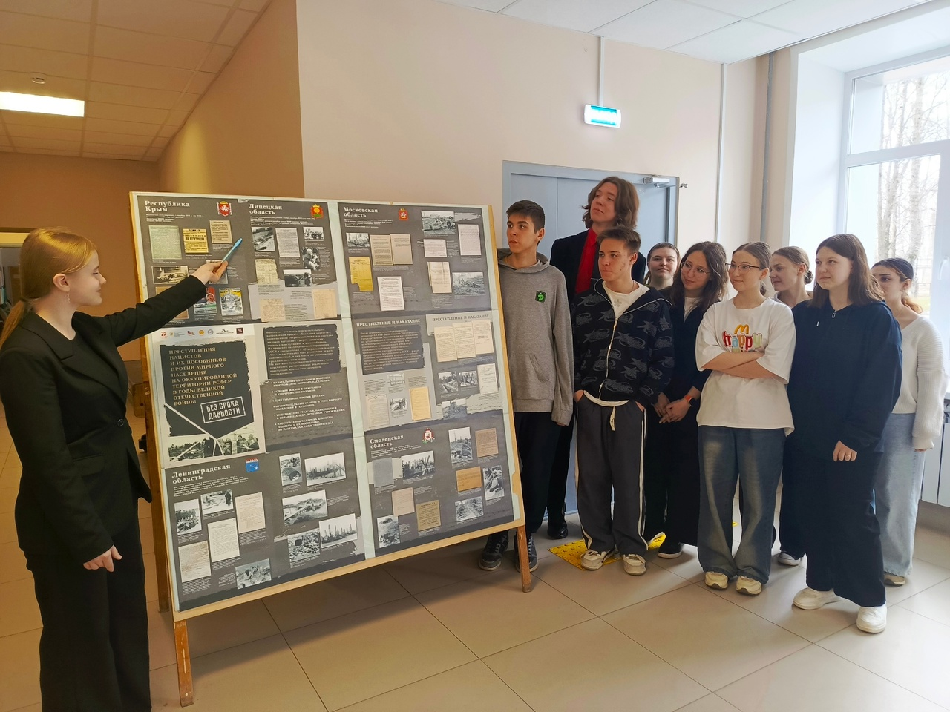
Обзор выставки «Преступления нацистов и их пособников против мирного населения на оккупированной территории РСФСР а годв Великой Отечественной войны (ресурс МК «Пале»)
Экскурсовод, студентка 1 курса Василишина Анастасия

Slide 3
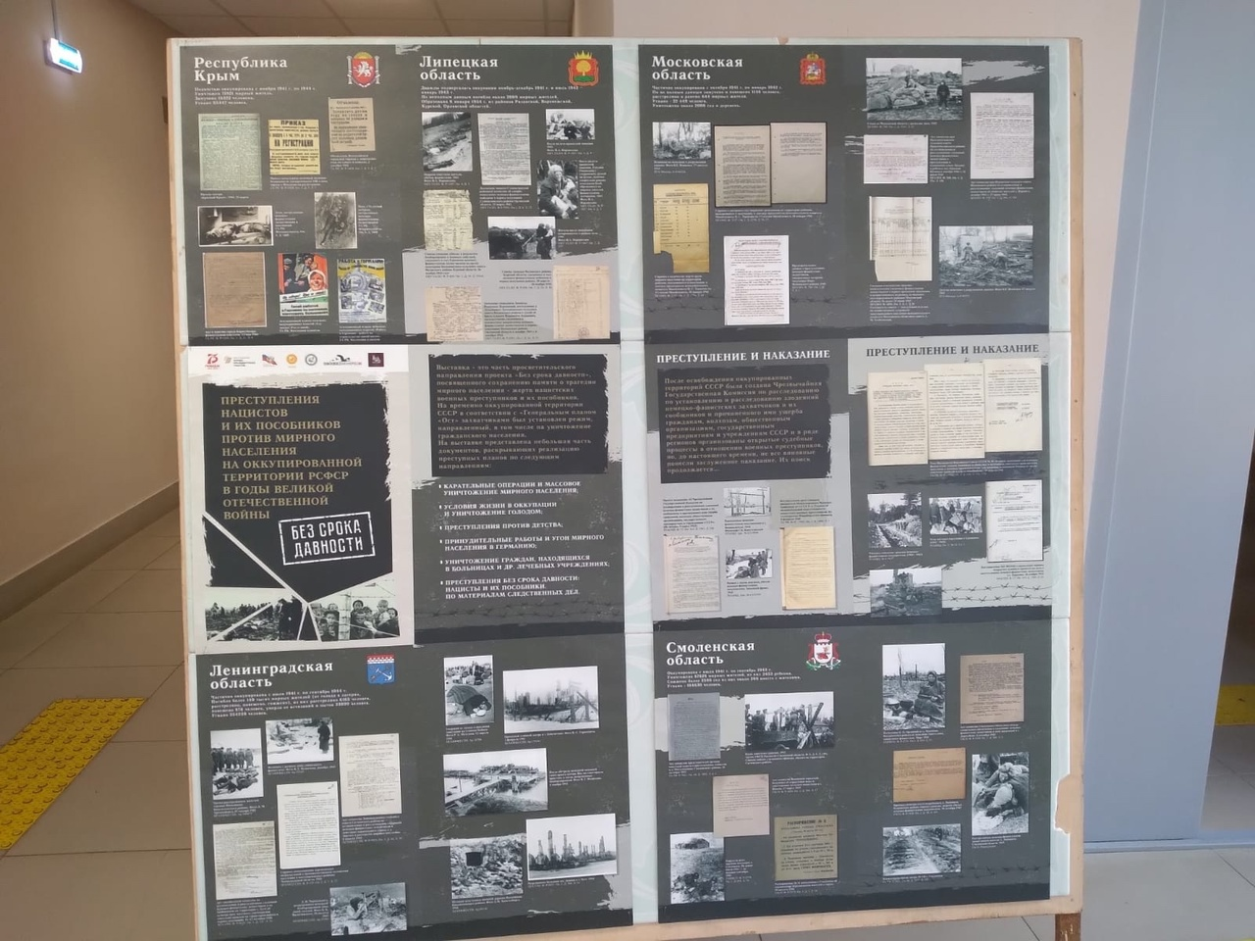
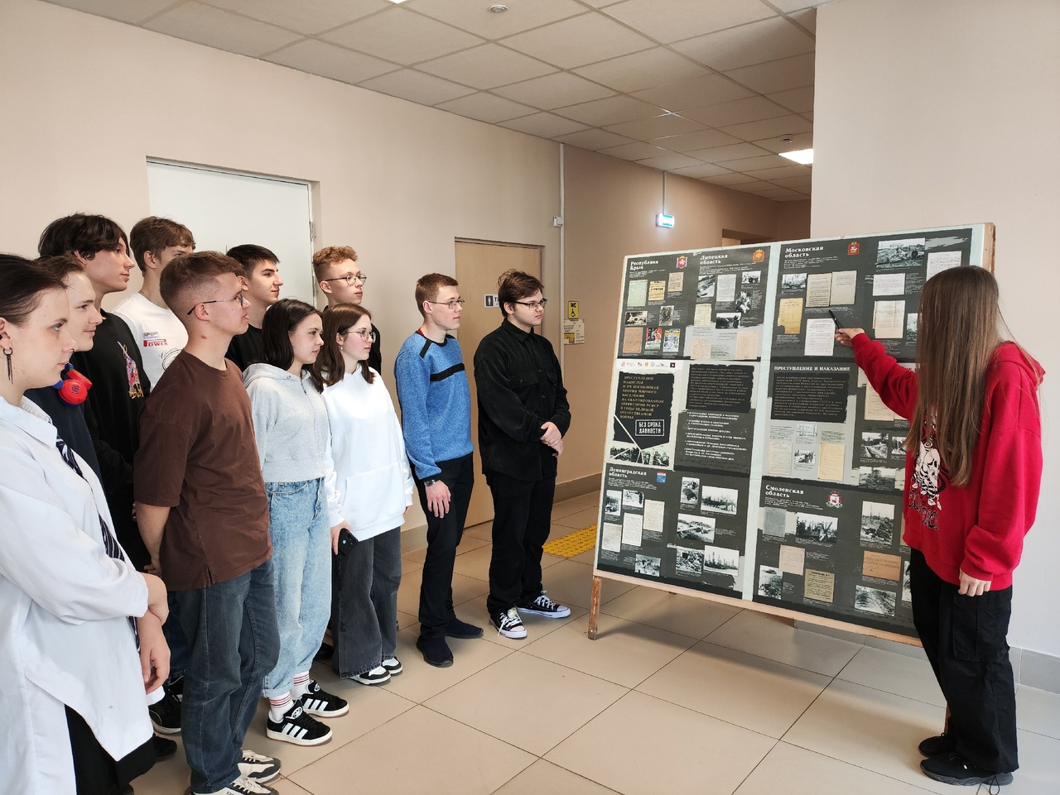
Экскурсовод, студентка 1 курса Бороздина С.

Slide 4
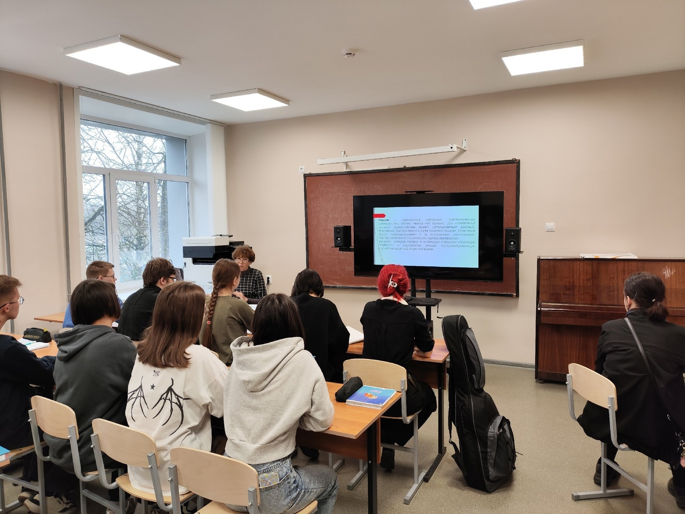
Урок «Без срока давности. Суды истории».

Slide 5
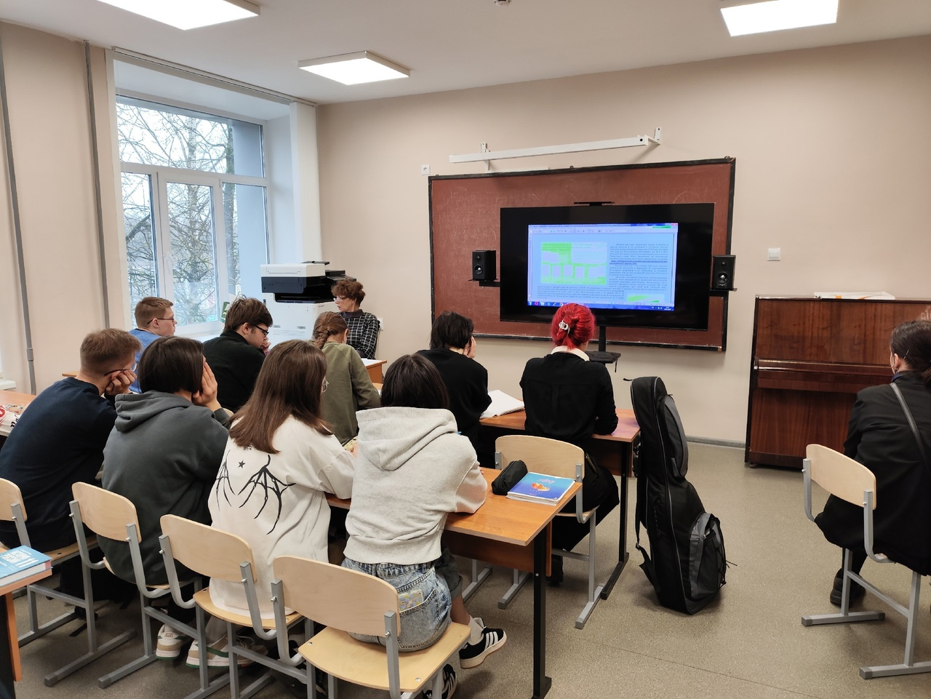

Slide 6
